Slide 1

Правовое регулирование Федерального закона об ответственном обращении с животными
N 498-ФЗ от 27.12.2018
Notes:
Чтобы изменить изображение на этом слайде, выберите рисунок и удалите его. Затем нажмите значок «Рисунки» в заполнителе, чтобы вставить изображение.

Slide 2
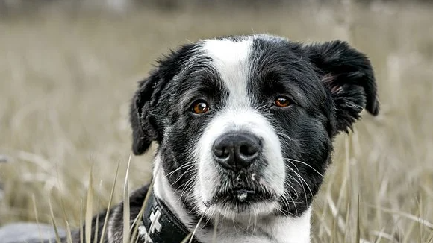
Введение в проект
Отношение человека к природе и животным для многих философов и мыслителей было показателем нравственного и интеллектуального развития общества. Вопросы об отношении к природе в целом и о гуманном отношении к животным в частности, сегодня крайне актуальны. Жестокое отношение к животным становится неприемлемым в развитых странах.
Современное регулирование применения законодательства в России не даёт снизить уровень преступлений в области жестокого и безнравственного отношения к животным.

Slide 3
Примеры практики других стран.
Голландия
Турция
- ужесточение наказания людей, кто выбрасывает своего питомца на улицу (до 3х лет тюремного заключения или штраф в размере 15 тыс. евро);
- отлов и стерилизация;
- возможность оставить своего питомца в приюте с условием пожизненного содержания;
- взимание налога на покупку животного
- бездомные животные, попадая в семью с улицы, налогом не облагаются;
- программа Animal Cops — создание подразделения полицейских, отвечающих за защиту и безопасность животных.
- гуманное отношение к животным;
- будки-автоматы для собак на улицах города, в которых всегда есть сухой корм и чистая вода;
- забота о бездомных животных;
- домики для кошек в парках города;
- функционирование центров реабилитации брошенных хозяевами домашних животных;
- В городе Бурса муниципалитет района Османгази организованы специальные "виллы", где в зимние холода находят кров и пищу около 200 кошек.

Slide 4

Недостатки правого регулирования в РФ
Отсутствие четких критериев и определений в ст. 245 УК РФ.
Нет отдельной государственной структуры, узко направленной на выявление и пресечение жестокого обращения с животными, помощь и защиту бездомных животных.
Не отработаны механизмы реализации закона №498‑ФЗ на практике.
Нет процедуры привлечения к ответственности.
Нет применения прямых доказательств вины обвиняемого.
Полиция неохотно занимается заявлениями от граждан о случаях жестокого обращения с животными: в Москве за 2019 г. было возбуждено 8 уголовных дел, из них раскрыто 6.

Slide 5
Цель проекта
Совершенствование правового регулирования
Внесение поправок в КоАП РФ и УК РФ
разработка проекта закона О внесении изменений в УК РФ и
ст. 151 УПК РФ
Расширение основ доказательной базы
Внесение поправок в НК РФ
Совершенствование законодательной базы
Определение процедуры лицензирования зоопарков и цирков
Введение налога на продажу животных
Сбор и привлечение доказательной базы в целях увеличения раскрываемости преступлений
Участие в уголовном судопроизводстве
Сбор информации на лиц, причастных к жестокому обращению с животными
Ужесточение ответственности за правонарушения в области Федерального закона от 27.12.2018 N 498-ФЗ
проведение круглых столов в Общественной палате

Slide 6
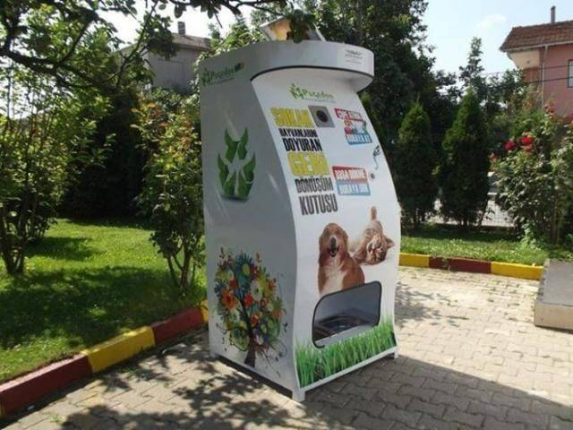
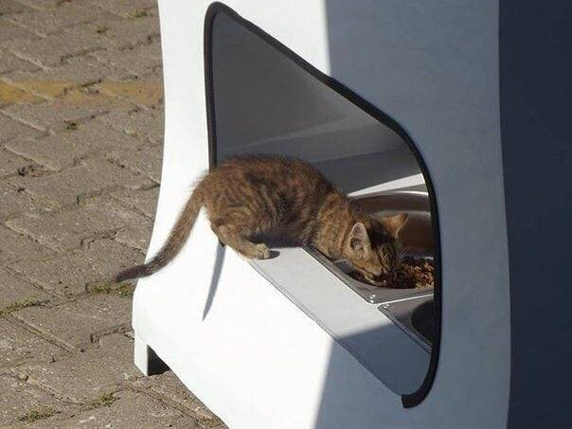
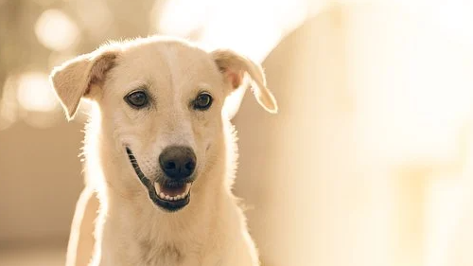
План действий по уменьшению случаев жестокого обращения с животными
1. Распространение понятие жестокого обращения с животными на сельскохозяйственных животных, обеспечение механизма исполнения №498‑ФЗ;
2. Введение налога на продажу животных;
3. Определение процедуры лицензирования зоопарков и цирков;
4. Определение на законодательном уровне необходимость чипирования бездомных животных;
5. Обеспечение контроля исполнения №498‑ФЗ, в том числе со стороны общественных организаций;
6. Пропаганда гуманного и ответственного отношения к животным, включая социальную рекламу, программы образовательных учреждений, создание произведений искусства на эту тему;
7. Законодательное закрепление ответственности владельцев за стерилизацию домашних животных;
8. Создание службы общественного контроля для выявления людей, имеющих отношения к фактам жестокого обращения с животными
9. Привлечение волонтёров-дружинников для патрулирования городских улиц с целью уменьшения или предотвращения негуманного, жестокого обращения людей к животным.

Slide 7
Законодательное регулирование
Методические рекомендации для владельцев животных
Разработка проекта закона о внесении поправок в УК РФ, УПК РФ и КоАП РФ
Уменьшение случаев жестокого обращения с животными
Привлечение к ответственности по факту жестокого обращение с животными
Внесение поправок в УК РФ, УПК РФ и КоАП РФ

Slide 8
Внесение поправок в КоАП РФ и УК РФ.
Ужесточение ответственности за правонарушения в области Федерального закона от 27.12.2018 N 498-ФЗ
(ред. от 27.12.2019) «Об ответственном обращении с животными и о внесении изменений в отдельные законодательные акты Российской Федерации»
- разработка проекта закона О внесении изменений в Уголовный кодекс
Российской Федерации и статью 151 Уголовно-процессуального кодекса Российской Федерации;
- проведение круглых столов в Общественной палате в целях регламентирования ужесточения наказания за жестокое обращение с животными, пропаганду жестокого обращения с животными, нарушению требований к содержанию и использованию животных , умерщвление животного, показ и распространение пропагандирующее жестокое обращение с животными кино-, видео-, фотоматериалов, печатной продукции, аудиовизуальной продукции, размещение таких материалов в информационно-телекоммуникационных сетях (в том числе в сети «Интернет»);
- закрепление в законодательстве обязательное чипирование бездомных животных.

Slide 9
Внесение поправок в НК РФ
Методические рекомендации по применению налогового законодательства
Уменьшение количества брошенных животных
Принятие поправок в НК РФ
Разработка проекта закона о внесении поправок в НК РФ
Уменьшение случаев жестокого обращения с животными

Slide 10
Внесение поправок в НК РФ.
Ужесточение ответственности за правонарушения в области Федерального закона от 27.12.2018 N 498-ФЗ
(ред. от 27.12.2019) «Об ответственном обращении с животными и о внесении изменений в отдельные законодательные акты Российской Федерации»
- разработка проекта закона О внесении изменений в Налоговый кодекс Российской Федерации в части введения налога на продажу животных;
- освобождение граждан, взявших животных с улицы или приюта от уплаты налога;
- проведение круглых столов в Общественной палате в целях регламентирования применения налогового законодательства в части уплаты и исчисления налога на животных.

Slide 11
Расширение основ доказательной базы
Привлечение Общественных организаций к открытию уголовных дел
Привлечение к ответственности по факту жестокого обращения с животными
Возбуждение уголовных дел по факту жестокого обращения с животными
Использование фото/аудио/видео аппаратуры
Уменьшение случаев жестокого обращения с животными

Slide 12
Бюджет проекта.
Сбор и привлечение доказательной базы в целях увеличения раскрываемости преступлений, связанных с фактом жестокого обращения с животными:
аренда аудио/видео аппаратуры – от 30.000 рублей;
аренда квадрокоптера – от 30.000 рублей;
детективное расследование по факту произошедшего преступления и/или правонарушению совершенного в отношении животного/животных – от 150.000 рублей;
сбор информации на лиц, причастных к жестокому обращению с животными – от 50.000 рублей;
привлечение юристов и адвокатов в судебные процессы по факту жестокого обращения с животными – от 60.000 рублей;
представление интересов Истца в гражданском суде (1 инстанция, апелляция) –от 50.000 рублей;
государственная пошлина при подаче Иска в судебную инстанцию – от 15.000 рублей
участие в уголовном судопроизводстве – от 65.000 рублей;
сбор доказательств на стадии расследования уголовного дела – от 50.000 рублей;
телефония и интернет (связь работников и сотрудников) – от 5.000 рублей;
авиабилеты и ж/д билеты, командировочные расходы – от 15.000 рублей;
бухгалтерия; канцелярия; компьютерные программы – от 15.000 рублей
транспортные расходы – от 5.000 рублей;
работа с архивами (выявление случаев ДО, их практика и результаты) – от 10.000 рублей;
работа со статистическими данными – от 10.000 рублей;
иные расходы связанные с проведением расследования – 50.000 рублей.
Итого: 610.000 рублей – затраты для качественного расследования дела по факту жестокого обращения с животным/животными для прецедента уголовной и судебной практики.
* Данный расчет цен не является окончательным, в связи с разновидностью случаев и положением рыночной экономики страны.

Slide 13
Спасибо за внимание!
Автономная некоммерческая организация "СЛУЖБА СПАСЕНИЯ ЖИВОТНЫХ И ДИКОЙ ПРИРОДЫ "
ИНН: 9701156637
КПП: 770101001
Номер счёта: 40703810102990000054
Банк: АО "АЛЬФА-БАНК"
БИК: 044525593
Кор. счёт : 30101810200000000593
Адрес получателя: улица Чаплыгина, д. 10, кв./оф. III, г. Москва
http://www.animal911.help

